Slide 1
Električna neodvisnost, sposobnost in dejstva Slovenije
Podatki
Vir podatkov: SURS
https://pxweb.stat.si/SiStat/sl/Podrocja/Index/186/energetika
Prvotni namen
Namen zbiranja podatkov je analiza in merjenje različnih pojavov v družbi, gospodarstvu, okolju in drugih področjih, ki so pomembni za razvoj države in dobrobit njenih prebivalcev. Podatki SURSa se uporabljajo za različne namene, na primer pri sprejemanju odločitev na ravni vlade, pri načrtovanju gospodarskih politik in pri spremljanju trendov in sprememb v družbi.
Podatki so v obliki meritev in agregacije podatkov. Obsegajo različne domene in kategorije
Na primer, cene elektrike so agregirane količina proizvodnje pa je izmerjena in poročana. Podatki obsegajo proizvodnjo, porabo, ceno, ... za gospodinjstva, ne gospodinjstva. Večina podatkov je zato multidimenzionalna z atributi.
Obstajajo manjše količine manjkajočih podatkov
Manjkajo, na primer, ker se meritve za neko kategorijo ob nekem času še niso izvajale, medtem ko se za druge so ter so se podatki nato združili v eno tabelo. Možno je tudi, da se meritve takrat niso izvajale, ker bi bile irelevantne (merjenje nečesa kar ne obstaja – npr. veterne elektrarne.)
Predprocesiranje
Podatki so originalno v obliki PX datoteke, ki je v namenskih programih zelo pregledna vendar je pri procesiranju dokaj neuporabna. Zato se jih pretvori v CSV datoteke, kjer se ohranijo le določeni atributi, ki so zanimivi za določeno raziskavo.
Glavni cilji projekta
Kako močno vpliva poraba elektrike na njeno ceno?
Ali imajo zasebne mini-elektrarne vpliv na ceno elektrike?
Kakšno je razmerje med proizvodnjo in porabo električne energije v Sloveniji?
Kakšni so premiki električne industrije v Sloveniji v zeleno smer?
Tilen Aleksander Levak
Tadej Skrbinek

Slide 2
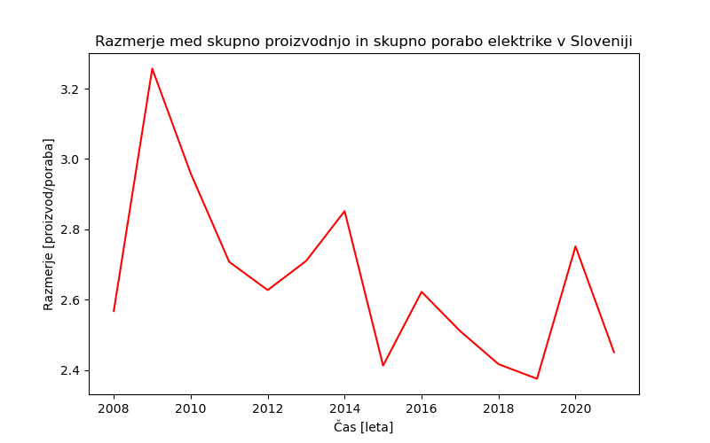
Podroben opis ciljev in metod
Rezultati/dosedanje ugotovitve/odprta vprašanja
Kakšno je razmerje med proizvodnjo in porabo električne energije v Sloveniji?
Odgovor na to vprašanje nam omogoča celovit vpogled v stanje in razmerje med proizvodnjo in porabo električne energije v Sloveniji. S tem se lahko sprejemajo bolj informirane odločitve in oblikujejo ukrepi za izboljšanje energetske učinkovitosti , povečanjeproizvodnje obnovljivih virov energije ter doseganje večje električne neodvisnosti države.
Za dosego tega je bilo potrebnega nekaj predprocesiranja. To vključuje pretvorbo v ustrezne tipe ter enote, izbira uporabnih stolpcev in vrstic v tabelah ter izračun razmerij, ki bodo prikazovala relativno spremembo.
Kot odgovor na to vprašanje sta bili zadostni dve vizualizaciji teh podatkov. Prva kaže razmerje med skupno ceno in skupno porabo, druga kaže pa porabo po tipu elektrarne in skupno porabo.
Dejstvo je, da je razmerje med proizvodnjo in porabo električne energije v Sloveniji znatno večje kot zahtevana količina.

Slide 3
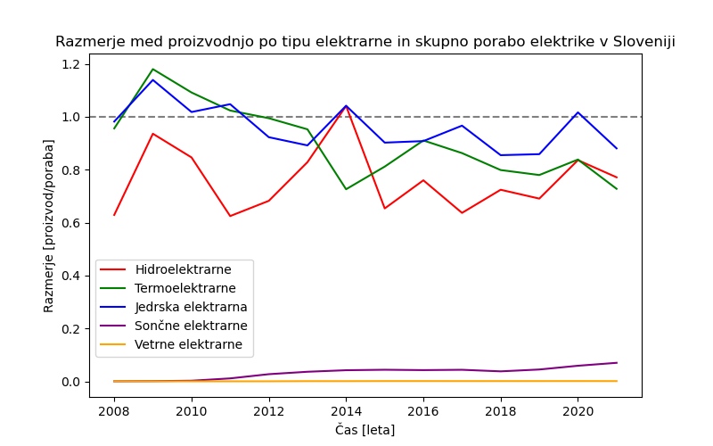

Slide 4
Podroben opis ciljev in metod
Rezultati/dosedanje ugotovitve/odprta vprašanja
Kako močno vpliva poraba elektrike na njeno ceno?
Vprašanje o porabi elektrike in njenem strošku je kompleksen problem, saj obstaja veliko spremenljivk, ki lahko vplivajo na ceno električne energije. Nekateri dejavniki, ki vplivajo na ceno elektrike, vključujejo: vir proizvodnje, povpraševanje, sezonske spremembe, nihanja v oskrbi, politične spremembe in še več.
Poraba elektrike ima lahko tudi pomemben vpliv na njeno ceno. Povpraševanje po električni energiji se lahko razlikuje glede na letni čas, delovni čas, gospodarske razmere in druge dejavnike.
Iz sledečih rezultatov in vizualizacij lahko sklepamo, da večja kot je poraba, manjša je cena za negospodinjske odjemalce. Posledično sva izpeljava, da večji porabniki dobijo ugodnejše cene.
Rezultati pri gospodinjskih odjemalcih:
- korelacija: -0,12
- p-vrednost: 0,79
Rezultati pri negospodinjskih odjemalcih:
- korelacija: -0.69
- p-vrednost: 0,04

Slide 5
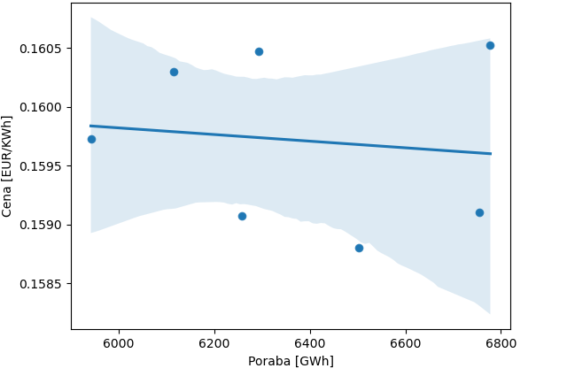
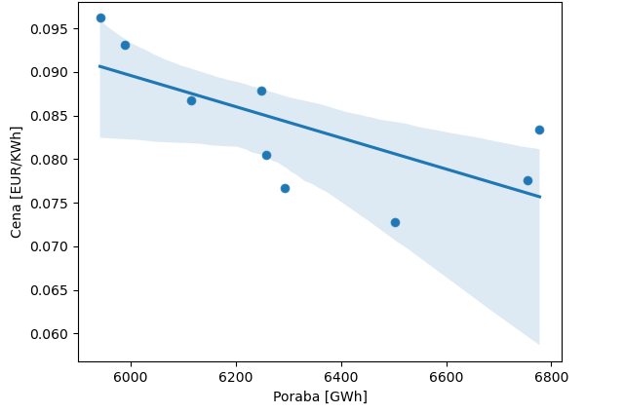
Vpliv porabe elektrike na ceno
Gospodinjski odjemalci
Negospodinjski odjemalci

Slide 6
Podroben opis ciljev in metod
Rezultati/dosedanje ugotovitve/odprta vprašanja
Ali imajo zasebne mini-elektrarne vpliv na ceno elektrike?
Glede vpliva zasebnih mini-elektrarn na ceno elektrike obstaja različno mnenje. Nekateri menijo, da lahko zasebne mini-elektrarne pomagajo zmanjšati ceno elektrike, saj proizvajajo energijo v bližini porabnika, kar zmanjšuje izgube pri prenosu. Drugi pa menijo, da lahko zasebne mini-elektrarne povzročijo višje stroške za proizvodnjo električne energije, saj so lahko manj učinkovite kot večje elektrarne.
V celoti je težko natančno ugotoviti, kako močno vpliva poraba elektrike na njeno ceno in ali imajo zasebne mini-elektrarne vpliv na ceno elektrike. Različni dejavniki lahko vplivajo na ceno elektrike, zato je potrebna natančna analiza, da bi lahko prišli do natančnih zaključkov.
Ne podlagi predhodnih rezultatov in trenutne vizualizacije lahko povzamemo, da večja kot je cena, več ljudi si želi elektriko proizvajati sami.
Rezultati pri gospodinjskih odjemalcih:
- korelacija: 0,831
- p-vrednost: 0,005
Rezultati pri negospodinjskih odjemalcih:
- korelacija: 0,806
- p-vrednost: 0,015

Slide 7
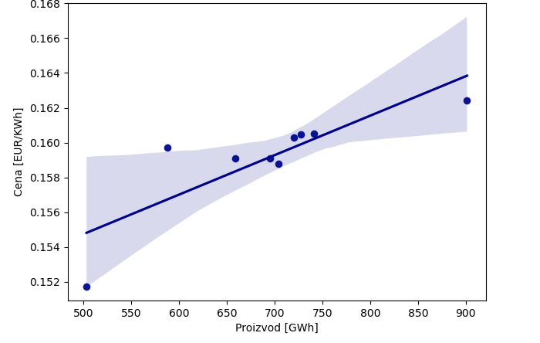
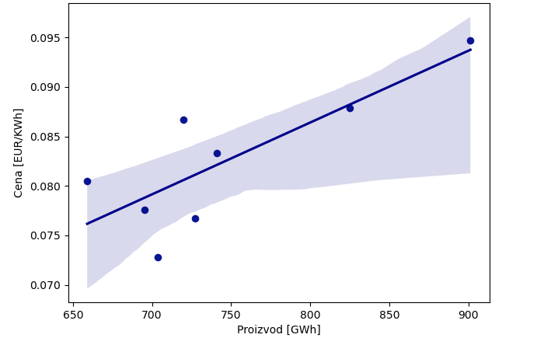
Korelacija med proizvodom mini-elektrarn in ceno
Gospodinjski odjemalci
Negospodinjski odjemalci

Slide 8
Dodatna prosojnica za rezultate

Slide 9
Podroben opis ciljev in metod
Rezultati/dosedanje ugotovitve/odprta vprašanja
Kakšni so premiki električne industrije v Sloveniji v zeleno smer?
Vprašanje glede razumevanje premikov električne industrije v zeleno smer nam omogoča načrtovanje in izvajanje trajnostnih energetskih politik, spodbujanje razvoja obnovljivih virov energije ter ustvarjanje pozitivnih družbenih, okoljskih in gospodarskih učinkov.
To nam omogoča uresničevanje ciljev trajnostnega razvoja, zmanjševanje emisij toplogrednih plinov ter ustvarjanje boljše prihodnosti za Slovenijo.
Kar se tiče predpocesiranja, je tu potrebno vrednosti podatkov pretvoriti v ustrezne tipe in te vrednosti poračunati tako, da bodo zastopale relativni prispevek proizvoda za določen tip elektrarne.
Če ponovno pogledamo graf proizvodnje električne energije po tipu elektrarne zlahka opazimo, da hidroelektrarne skozi leta zavzemajo vedno večji delež proizvodnje v Sloveniji. Prav tako se počasi približujejo sončne elektrarne čeprav v zadnjih leti niso pokazale največjih napredkov. Jedrska energija le drži tempo, medtem ko delež termoelektrarn vpada.
Premik v zeleno smer torej je, vendar njena hitrost ni nekaj s čimer bi se lahko bahali.

Slide 10
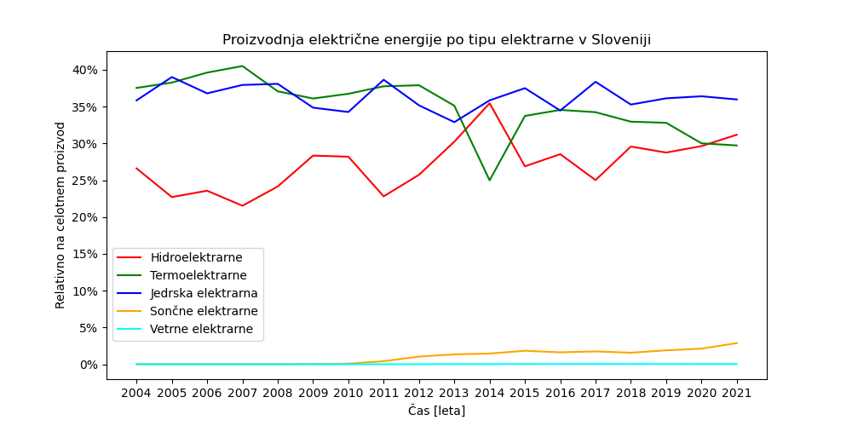
Dodatna prosojnica za rezultate

